Slide 1


UBND HUYỆN THUẬN THÀNH
TRƯỜNG TIỂU HỌC XUÂN LÂM
Chào mừng các thầy cô giáo đến dự giờ thăm lớp
Môn: Tin học – Lớp 4A1
Giáo viên : Nguyễn Thị Luyến

Slide 2


Khởi động
Cách chơi:
Trên ô cửa gồm 4 câu hỏi. Mỗi câu hỏi tương ứng với 1 phần bức tranh bị lấp. Lần lượt trả lời đúng từng câu hỏi thì chúng ta sẽ mở được từng ô cửa có chứa 1 phần của bức tranh. Cả bức tranh hiện ra là chiến thắng. Nếu trả lời sai bức tranh vẫn sẽ bị che khuất.

Slide 3


















Slide 4

Câu hỏi 1: Để chèn bảng em chọn thẻ nào?
A. Home
B. Insert
C. Format
D. Layout

Slide 5
Câu hỏi 2: Để gộp ô em dùng lệnh gì?
A. Layout → Merge Cells
B. Layout→ Split Cells
C. Insert → Right
D. Insert → Left

Slide 6
Câu hỏi 3: Để tách ô em dùng lệnh gì?
A. Layout → Merge Cells
B. Insert → Right
C. Layout→ Split Cells
D. Insert → Left

Slide 7
Câu hỏi 4: Để sao chép tranh vẽ trên phần mềm Paint em dùng nút lệnh nào?
A. Delete
B. Cut
C. Paste
D. Copy

Slide 8

BÀI 5: XỬ LÍ MỘT PHẦN VĂN BẢN, HÌNH VÀ TRANH ẢNH.
Một số từ tiếng Anh có trong bài:
Delete: xóa
Cut: cắt
Copy: sao chép
Paste: dán

Slide 9

BÀI 5: XỬ LÍ MỘT PHẦN VĂN BẢN, HÌNH VÀ TRANH ẢNH.
Mục tiêu bài học:
Thực hiện được các thao tác: xóa, sao chép, cắt, dán một phần văn bản, hình và tranh ảnh.

Slide 10
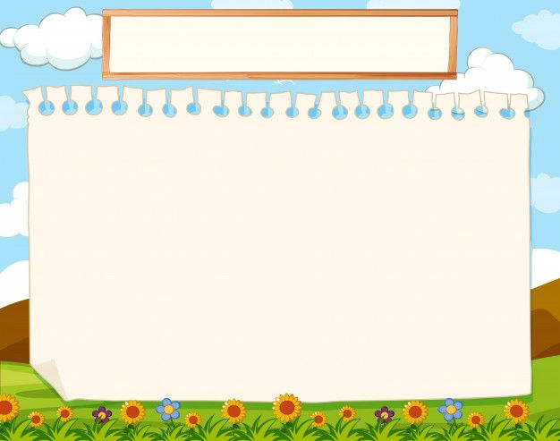

A. HOẠT ĐỘNG CƠ BẢN
Hoạt động 1: Xử lí một phần văn bản.
HĐ 1a:
Em hãy mở bài Hoa đào ngày tết đã làm ở Bài 3.

Slide 11


Hoạt động 1: Xử lí một phần văn bản.
b. Xóa, cắt một phần văn bản
Bước 1: Chọn phần văn bản muốn xóa hoặc cắt.
Bước 2: Nhấn phím Delete để xóa, chọ Cut để cắt phần văn bản.

Slide 12




Hoạt động 1: Xử lí một phần văn bản.
c. Sao chép và dán một phần văn bản vào vị trí khác.
Bước 1: Chọn phần văn bản muốn sao chép.
Bước 2: Trong thẻ Home chọn .
Bước 3: Đưa con trỏ đến vị trí cần dán phần văn bản rồi chọn

Slide 13

Hoạt động 1: Xử lí một phần văn bản.
d. Di chuyển vị trí một phần văn bản
Bước 1: Chọn một phần văn bản cần di chuyển.
Bước 2: Kéo thả chuột để di chuyển phần văn bản đã chọn đến vị trí mới.

Slide 14

Hoạt động 2: Xử lí hình, tranh ảnh.
- Chèn ảnh hoa sen, hoa đào.
- Chèn hình ngôi sao và chữ nhật
Thao tác xóa, sao chép, cắt, dán di chuyển hình, tranh ảnh thực hiện tương tự thao tác xóa, sao chép, cắt, dán, di chuyển một phần văn bản.

Slide 15
Hoạt động 2: Xử lí hình, tranh ảnh.
a. Xóa, cắt hình, tranh ảnh trong trang soạn thảo.
b. Sao chép, dán hình, tranh ảnh trong trang soạn thảo.
c. Di chuyển hình, tranh ảnh đến vị trí mới.

Slide 16





VÒNG QUAY
MAY MẮN
30
20
1
2
3
40
10
4
5
6
50
80
60
70
QUAY
Cách chơi: Có 2 đội chơi, mỗi đội 3 bạn. Các bạn trong 2 đội chơi sẽ lần lượt lên nhấn vào nút quay để chọn số điểm may mắn. Tiếp theo chọn và trả lời đúng một câu hỏi để được số điểm đã quay. Nếu các bạn không trả lời được sẽ không được điểm và quyền trả lời sẽ thuộc về các bạn dưới lớp. Đội nào nhiều điểm hơn đội đó sẽ chiến thắng.

Slide 17
VÒNG QUAY
MAY MẮN
30
20
40
10
1
2
3
50
80
60
70
4
5
6
QUAY

Slide 18







Câu 1: Để xóa, cắt, sao chép hay di chuyển một phần văn bản em thực hiện bước nào đầu tiên?
A. Chọn phần văn bản
B. Sao chép phần văn bản
C. Xóa phần văn bản
D. Di chuyển phần văn bản
QUAY VỀ

Slide 19

Câu 2: Để xóa phần văn bản em nhấn phím nào?
A. Ctrl
B. Delete
C. Shift
D. Enter
QUAY VỀ

Slide 20
Câu 3: Để sao chép hình hay tranh ảnh em chọn nút lệnh nào?
A. Copy
B. Cut
C. Paste
D. Table
QUAY VỀ

Slide 21
Câu 4: Để cắt một phần văn bản em chọn nút lệnh nào?
A. Copy
B. Paste
C. Cut
D. Table
QUAY VỀ

Slide 22
Câu 5: Để sao chép một phần văn bản em nhấn tổ hợp phím nào?
A. Ctrl+S
B. Ctrl+C
C. Ctrl+Z
D. Ctrl+V
QUAY VỀ

Slide 23
Câu 6: Để di chuyển hình hay tranh ảnh em sử dụng thao tác chuột nào?
A. Nháy đúp chuột
B. Di chuyển chuột
C. Nháy phải chuột
D. Kéo thả chuột
QUAY VỀ

Slide 24

Xin chân thành cảm ơn quý thầy cô đã đến dự giờ
Rất mong nhận được những lời nhận xét, góp ý của quý thầy cô để bài giảng được hoàn thiện hơn.

